Slide 1
guía N°14 Embutidos
Liceo José Victorino Lastarria
Rancagua
“Formando Técnicos para el mañana”
Unidad Técnico-Pedagógica
MODULO: PREPARACION, DISEÑO Y MONTAJE DE BUFFET
DOCENTE: Paz Gaete P
FECHA: semana del 17 al 21 de agosto
OA: Armar, decorar y presentar distintos tipos de productos gastronómicos, utilizando
técnicas culinarias básicas para servirlos de acuerdo con las indicaciones de recetas,
protocolo y tipo de servicio solicitado.
OBJETIVO DE LA CLASE: identificar los embutidos y sus usos en la gastronomía.
CONTENIDO: embutidos y como incorporarlos en los tiempos del menú

Slide 2
HISTORIA
los egipcios descubrieron que la sal tenía una cualidad para conservar la carne que consumían, tiempo después, en Roma, los romanos empezaron a elaborar un tipo de morcilla y unas salchichas para festejar la existencia de las diosas paganas de la fertilidad. El emperador Constantino prohibió su venta, pero en Grecia retomaron la idea y empezaron a elaborar embutidos, uno de estos fue el famoso “Salami”, en honor al nombre de una de sus islas.
A mediados del Siglo XIX en Francia perfeccionaron la forma de preparar salchichas, mientras que en España retocaron la manera de salar y añejar los jamones de cerdo. Poco tiempo después, en Norteamérica empezaron a elaborar embutidos a base de carne y vísceras de búfalo, mientras que en México crearon embutidos como el chorizo y la longaniza.
Como puedes ver, la idea se expandió alrededor del mundo y originó lo que hoy se conoce como una charcutería, un punto de venta de fiambres y embutidos, en donde puedes encontrar salchichas, chorizos, jamones curados, salami, morcillas, paté, etc., expuestos en un mostrador transparente y, en algunas ocasiones, acompañado de productos lácteos

Slide 3
QUE SON?
Según el Código Alimentario, documento oficial que reúne y define la terminología alimentaria, los embutidos son un tipo de derivado cárnico. Los derivados cárnicos se clasifican en:
Salazones, ahumados y adobados.
Tocinos.
Embutidos, charcutería y fiambres.
Extractos y caldos de carne.
Tripas.
La definición de embutidos es aquellos derivados, preparados a partir de las carnes autorizadas, picadas o no, sometidas o no a procesos de curación, adicionadas o no de despojos comestibles y grasas de cerdo, productos vegetales, condimentos y especias, e introducidos en tripas naturales o artificiales.

Slide 4
TIPOS DE EMBUTIDOS
Según su principal ingrediente, los embutidos se clasifican en:
Embutidos de carne.
Embutidos de vísceras.
Embutidos de sangre.
Fiambres.
Aunque esta no es la única clasificación posible, y estos productos también se pueden diferenciar según sean: crudos (sin tratamiento térmico), y dentro de los crudos hay frescos y ahumados, o escaldados (cocinados en agua caliente). También se pueden clasificar según si son mezclas de ingredientes o puros, según su consistencia, color, etcétera.

Slide 5
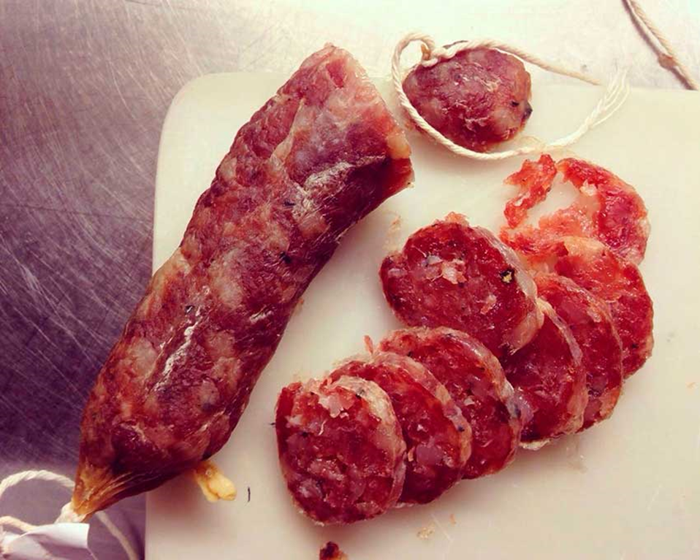
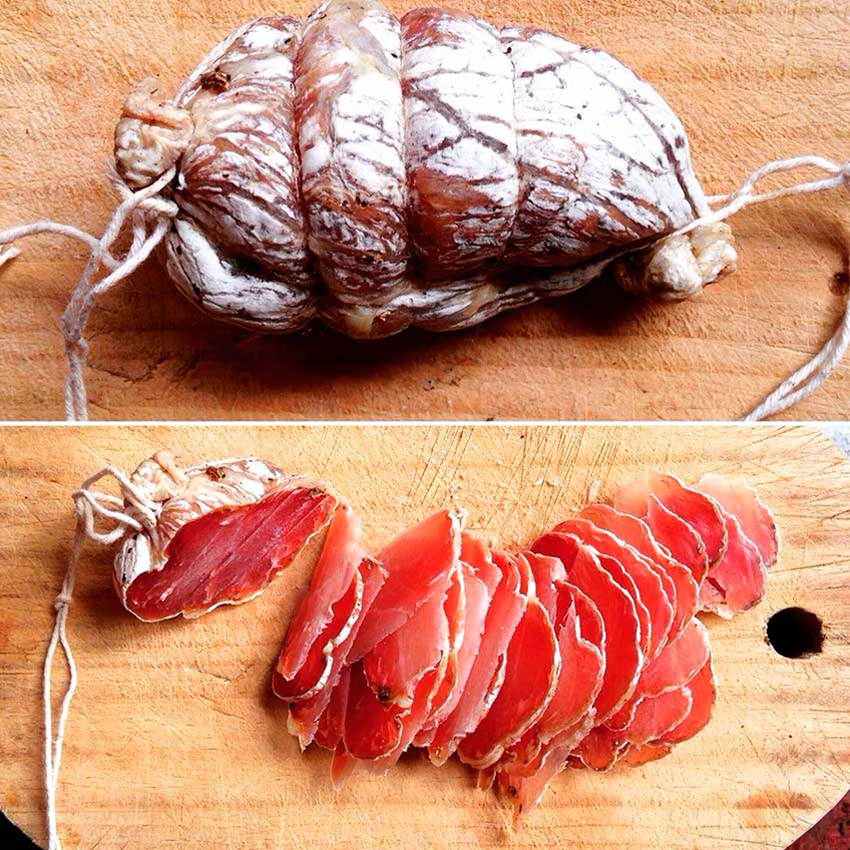

Slide 6
TICKET DE SALIDA
RESPONDEN SÓLO LOS QUE RETIRAN GUÍAS FÍSICAS
CONTESTE LAS SIGUIENTES PREGUNTAS:
1-¿ como se clasifican los embutidos?
2-¿ según su opinión, y conocimientos previos en que tiempo del menú podrían servirse los embutidos?
Trabajo para todos →realice un listado de embutidos ( 10 tipos diferentes, solo sus nombres)

